Slide 1







SWIBREG-dagen 2016 Välkomna! Med stöd av:

Slide 2
Agenda
09.30 Samling och kaffe
10.00 Välkomna Pär Myrelid
10.15 Värdet av f-calprotectin vid IBD Hans Strid
10.45 Klassificering av IBD Ola Olén
11.15 Aktuellt om kirurgi vid IBD Pär Myrelid
11.45 Telia, 1177 och övrig information Pär Myrelid
Henrik Hjortswang
12.30 Lunch
13.30–14.45 Workshop med indelning i grupper

Slide 3
Kirurgi

Slide 4
Vad är på gång inom IBD-kirurgin Hur ser det ut i Sverige idag?

Slide 5
Kolektomi
ACCURE-studien

Slide 6
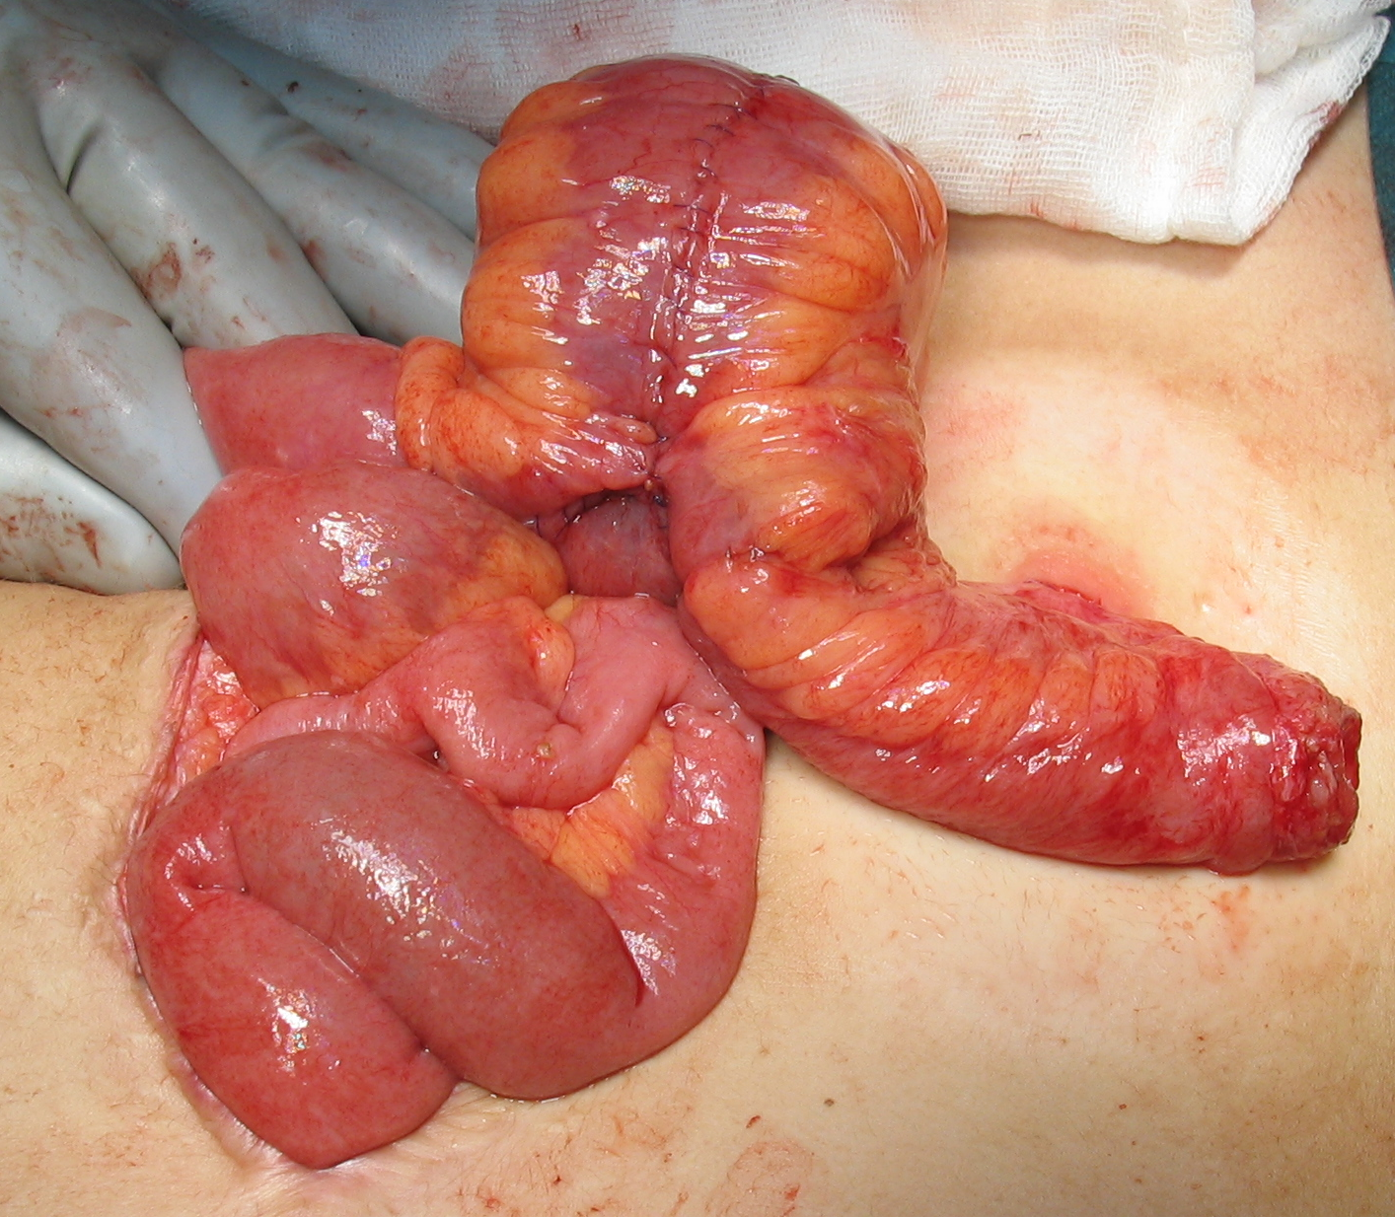
Rekonstruktiv kirurgi
Kocks kontinenta resevoar återupptäckt
UC
Crohn-kolit

Slide 7
Rekonstruktiv kirurgi
IRA
UC
Crohn-kolit
Cancer-risken?
ESCP 1112 UC pat med IRA
SIR för RC 8,7
Absolut risk 1,8 %

Slide 8
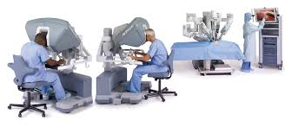
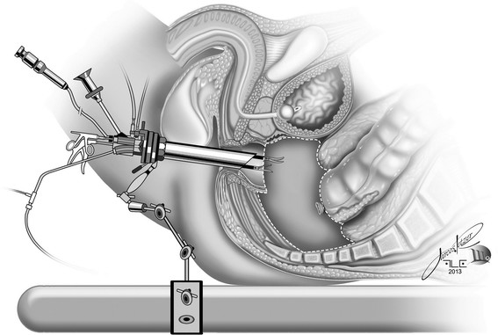
Rekonstruktiv kirurgi
Bäckenreservoar
Laparoskopi
Robotkirurgi
TaTME

Slide 9
Abdominell Crohn-kirurgi
L!RIC-studien
Ingen skillnad laparoskopisk ileocekal-resektion eller infliximab vid failure av immunomodulerare

Slide 10
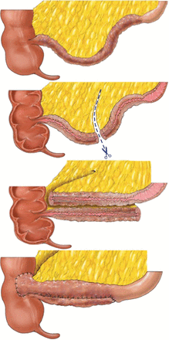
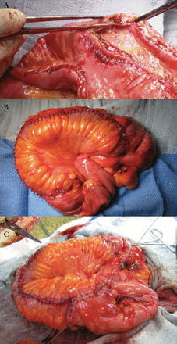
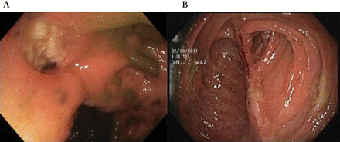
Abdominell Crohn-kirurgi
Ileocekal strikturoplatstik i stället för resektion vid omfattande terminal ileit

Slide 11
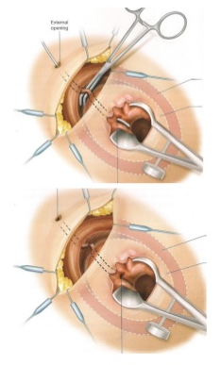
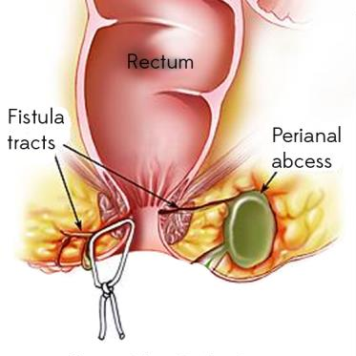
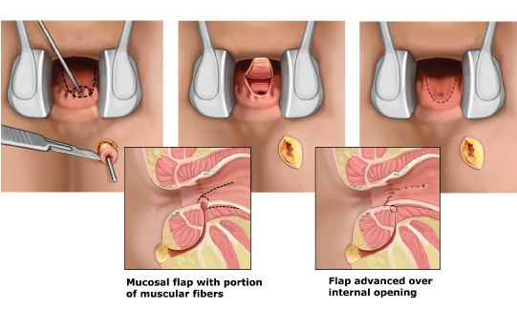
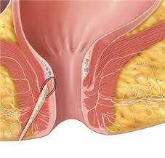
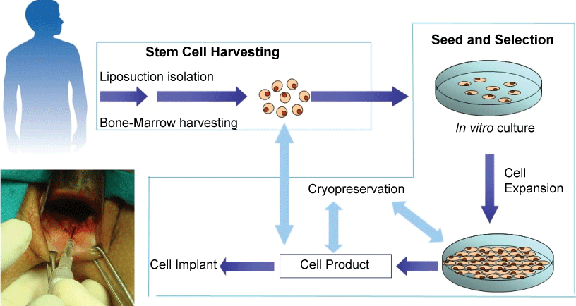
Perineal Crohn-kirurgi
Perianala fistlar
Seton Plugg
LIFT FLAP
Stamceller

Slide 12
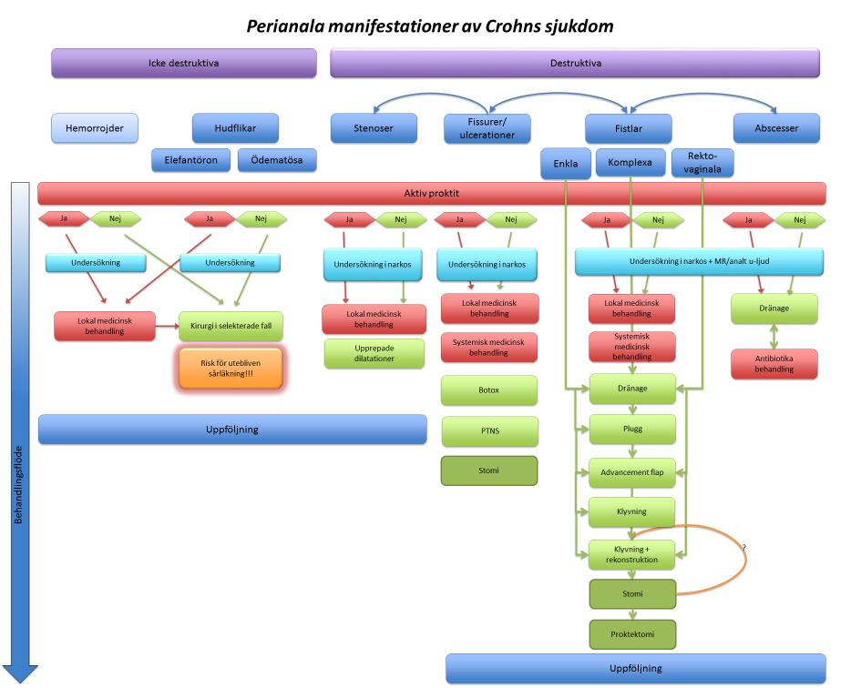
Perineal Crohn-kirurgi

Slide 13
IBD-kirurgi i Sverige 2010-2014

Slide 14
IBD-kirurgi i Sverige 2010-2014

Slide 15
Kolektomier 2010-2014

Slide 16
Kolektomier 2010-2014

Slide 17
Kolektomier per individ med IBD 2010-2014

Slide 18
Rekonstruktioner/individ - IBD 2010-2014

Slide 19
Rekonstruktioner per kolektomi 2010-2014

Slide 20
Rekonstruktioner per kolektomi 2010-2014

Slide 21
Op IBD exkl kolektomi

Slide 22
Op IBD exkl kolektomi

Slide 23
Op IBD exkl kolektomi

Slide 24
Op IBD exkl kolektomi

Slide 25
Op IBD exkl kolektomi

Slide 26
Nya funktioner

Slide 27
Nya funktioner
Informationstext om patient finns på annan klinik – ”Kontakta din lokala administratör”
Komplikationer – PSC, dysplasi, KR cancer (hamnar under grafen)
Uppdatering av ”Kvalitetssäkring”
Nya knappar ”Spara stäng, Spara ny, Avsluta, Radera”

Slide 28
